Slide 1
La violence entre partenaires, un problème pour tout le monde
Propositions de recommandations de l’Institut pour l’égalité des femmes et des hommes
Marijke Weewauters
Chef de service du Point d’appui violence
22/09/2017

Slide 2
Contenu
La violence entre partenaires (VeP) en chiffres
La VeP en tant que problème de société
La VeP et le travail
Lancement politique
  Convention d’Istanbul
  PAN 2015-2019
Propositions de recommandations de l’Institut
  Approche belge
  Approche pour l’environnement de travail
Conclusion
Infos complémentaires

Slide 3
La violence entre partenaires en chiffres
1/7 ♀ et 1/10 ♂ sont victimes (12 mois)
37.989 = faits enregistrés auprès de la police en 2016
153 meurtres, homicides ou tentatives par an
Lien entre suicide et VeP ?
10-12% de toutes les femmes enceintes sont victimes
En Belgique, 42% et 21% des femmes actives victimes (depuis 15 ans)
→ 13,9 % des victimes seulement signalent la violence
Notes:
Partnergeweld in cijfers voor België:
1/7 ♀ en 1/10 ♂ zijn slachtoffer (SO)
Cijfers FRA: in België 42% en 21% van de werkende vrouwen het slachtoffer werd van respectievelijk psychologisch geweld en fysiek geweld door toedoen van een partner sinds de leeftijd van 15 jaar.
37.533 = geregistreerd feiten bij de politie in 2015
153 moorden, doodslag of poging per jaar in België, in kader van partnergeweld
Link tussen zelfmoord en partnergeweld: In de UK is aangetoond dat er 400 zelfmoorden per jaar zijn die kunnen gelinkt worden aan partnergeweld. In Belgie 6 zelfmoorden per dag en dat is anderhalf keer het Europees gemiddelde
10-12% van alle zwanger vrouwen zijn SO, risicofactor voor geweld (
Slechts 13, 9 % rapporteert het geweld
Hier zou ik mondeling bij vertellen dat mannen minder rapporteren en dat vaak pas wordt gerapporteerd in geval van crisis en incidenten.
Dus dat het verschrikkelijk is. Het gaat over:
Pandemie
Dagelijks terreur in stilte
Stopt niet vanzelf: verergert, verzwaart, wordt dodelijker
Rondom ons
Dagelijks realiteit met gevolgen niet alleen voor slachtoffer en kinderen, maar ook voor maatschappij
En voor bedrijven …….

Slide 4
La VeP = important problème de société
Tabou
Terreur quotidienne vécue en silence
Ne s’arrête pas d’elle-même : cycle de la violence
Nous entoure
Pandémie (enfants témoins)
Conséquences non seulement pour la victime mais aussi pour la société
→ donc également pour l’environnement de travail
Notes:
Er is nog steeds een groot taboe, daardoor ook de onderrapportage (en vaak zelf dat men zelf het geweld niet herkent bv. in geval van psychologisch geweld)
Een slachtoffer beleeft dagelijkse terreur in stilte, zonder er over te spreken
En vaak stopt het geweld niet vanzelf, in veel gevallen wordt het erger, zwaarder, frequenter en kan dodelijke gevolgen hebben.
Het gebeurt zo vaak dat het overal rondom ons, iedereen kent wel iemand die het meemaakt of al heeft meegemaakt.
Er zijn niet enkel gevolgen voor slachtoffers, daders hebben ook vaak problemen en er zijn grote gevolgen voor de maatschappij zoals bevoorbeeld de kosten (economie, zorg, …)

Slide 5
VeP et environnement de travail
Conséquences pour les victimes, les auteurs et les collègues
Les employeurs (publics et privés) perdent leurs travailleurs. = Coût
L’employeur n’est pas responsable, mais peut adoucir les effets.
➔ Employeur (public et privé) = allié dans la lutte contre la VeP (article 17)
Notes:
Partnergeweld is niet enkel een privéprobleem: Partnergeweld achtervolgt je op het werk.
Het probleem is zodanig groot dat het ook ook gevolgen heeft voor werkgevers en bedrijven. Iedereen kan er mee geconfronteerd worden.
Er zijn gevolgen voor slachtoffers, daders en collega’s, Als we hen ondersteunen kunnen we de algehele gevolgen verminderen.
Doordat SO elke dag geweld meemaken, zullen ze misschien wegblijven, sterven. Je kan hierdoor een goede, producerende werknemer kwijtraken. Een werknemer vervangen kost ook geld voor de werkgevers, terwijl hulp bieden, ondersteuning veel minder kost.
De werkgever is niet verantwoordelijk maar kan wel de effecten verzachten. Dit kan ook in de lijn passen van het maatschappelijk verantwoord ondernemen.
Werkgever kan een goede bondgenoot zijn in de strijd tegen partnergeweld
Iedereen kan een rol spelen, moet een rol spelen, dat zegt ook artikel 17 van de conventie van Istanbul
Voor elke werkgever publiek en privé, De overheid als werkgever heeft daarin bovendien een voorbeeldfunctie!!
De overheid moet als voorbeeld fungeren in de ondersteuning van haar werknemers

Slide 6
Lancement politique (1)
Conférences internationales 2015 (USA et Pays-Bas)
  VeP dans lois anti-discrimination aux USA
  Réseau DV@work
En 2015 : intégration dans PAN 2015-2019 (sur base de l’article 17, Convention du Conseil de l’Europe sur la prévention et la lutte contre la
violence à l’égard des femmes et la violence domestique (Convention d’Istanbul)
Ratification Convention d’Istanbul juillet 2016
Notes:
Het eerste moment waarop wij werden wakker geschud was de conferentie in de verenigde staten in 2015. In sommige staten stond huiselijk geweld in de anti-discriminatie wetgeving. SO konden beschermd worden voor ontslag indien dit zou zijn omwille van domestic violence.
Op de conferentie in NL kwamen wij in contact met het internationaal netwerk DV@work en onze onderzoekster Barb Macquarrie. Dit netwerk schudde ons wakker over de impact dat PG op het werk heeft, wat het kost, wat de werkomgeving kan doen, …µ
In 2015 kwamen er dan ook specifieke acties in het NAP die gebaseerd waren op artikel 17 van de conventie (Verdrag van de Raad van Europa inzake het voorkomen en bestrijden van geweld tegen vrouwen en huiselijk geweld)
14 maart 2016: ratificatie verdrag, 1 juli 2016: in werking treden van het verdrag in België

Slide 7
Article 17 de la Convention du Conseil de l’Europe sur la prévention et la lutte contre la violence à l’égard des femmes et la violence domestique
1 Les Parties encouragent le secteur privé, le secteur des technologies de l’information et de la communication et les médias, dans le respect de la liberté d’expression et de leur indépendance, à participer à l’élaboration et à la mise en œuvre des politiques, ainsi qu’à mettre en place des lignes directrices et des normes d’autorégulation pour prévenir la violence à l’égard des femmes et renforcer le respect de leur dignité.
Conseil de l’Europe (2016). Encourager la participation du secteur privé et des médias à la prévention de la violence à l'égard des femmes et de la violence domestique : Article 17 de la Convention d'Istanbul, Bruxelles: Conseil de l’Europe.
https://edoc.coe.int/fr/violence-l-gard-des-femmes/6803-encourager-la-participation-du-secteur-prive-et-des-medias-a-la-prevention-de-la-violence-a-l-egard-des-femmes-et-de-la-violence-domestique-article-17-de-la-convention-d-istanbul.html
Notes:
Artikel 17: daar komt later meer uitleg over
Ratificatie
In werking 1 juli 2017

Slide 8
Plan d’action national de lutte contre la violence basée sur le genre 2015-2019
    17. Effectuer une étude sur le rôle que les entreprises elles-mêmes peuvent jouer dans l’approche de la violence entre partenaires. Il s’agit d’examiner quel rôle l’employeur peut jouer dans la prévention ou la sensibilisation à la violence entre partenaires ainsi que dans l’accompagnement des travailleurs qui se trouvent dans une telle situation. Il faut également étudier si cela peut être intégré dans des structures existantes telles que les conseillers en prévention, les médecins d’entreprises, les personnes de confiance, les délégués syndicaux et les services sociaux, en particulier, en les sensibilisant (p. 25-26)
    104. Inciter les employeurs à prévoir, au sein de leurs entreprises et au sein des structures existantes, un premier accueil et une réorientation adaptée pour les travailleurs confrontés à la violence entre partenaires. On peut pour ce faire sensibiliser, former et impliquer les partenaires existants au sein des entreprises, par exemple les conseillers en prévention, les personnes de confiance, les médecins d’entreprises, les délégués syndicaux (p. 58)
    114. 114.Informer sur le lieu de travail les travailleurs confrontés à la violence entre partenaires dans leur vie privée au sujet des structures existantes auxquelles ils peuvent s’adresser pour cette problématique (p. 61)
Notes:
Artikel 17: daar komt later meer uitleg over
Ratificatie 14 maart 2017
In werking 1 juli 2017

Slide 9
Lancement politique (2)
Participation étude et conférence CES en 2016
Participation réunion tripartite d’experts de l’OIT en 2016
Entretiens avec personne de confiance, service social, syndicats, … (IEFH)
Formation service social en 2016 (IEFH)
Enquête : « La violence entre partenaires vous suit-elle jusqu’au travail ? » (IEFH)
  Réseau international : DV@work
  2000 réponses – 6 semaines
  Résultats remarquables
  « Photo » de la problématique
Notes:
internationale conferentie 2015 in amerika:
sommige staten DV een onderdeel van antidiscriminatiewetgeving = bescherming tegen sancties + ontslag
2. internationale conferentie 2015 in Nederland
ontmoeting met BARB en DV(at) work netwerk
3. NAP 2015-2019
4. ETUC onderzoek + ETUC conferentie 2016
5. Aftoetsen op het terrein in Belgie: gesprekken met VP’n, sociale diensten
6. Opleiding rond partnergeweld voor sociale diensten
7. Enquete met opvallen resultuaten. Zo veel antwoorden op korte tijd toont dat er nog veel aandacht voor de problematiek is, dat beleid noodzakelijk blijft; Deze enquete die we verkregen via het internationaal netwerk, zorgt ervoor dat we data kunnen vergelijken

Slide 10
Propositions de recommandations de l’Institut
Notes:
In deze aanbevelingen hebben we de aanbevelingen van het project Safe at home, safe at work van het EVV meegenomen.
Ook de huidige stand van zaken binnen de Internationale Arbeidsorganisatie: conclusies van de expertenvergadering over huiselijk geweld.
Dit ontwerp van aanbevelingen willen we verder uitwerken met de sociale partners.
De aanbevelingen zijn gericht op daders, collega’s, so

Slide 11
“We put an enormous amount of investment in people, and it disrupts small to medium size businesses a lot if they lose their good people… There is a straight out of business imperative to get involved here.”
– Steve Gunn, CEO Blundstone (NZ, AU)
http://www.abc.net.au/news/2015-06-02/bootmaker-blundstone-offers-domestic-violence-leave-to-employees/6513744

Slide 12
Obama:“My Administration has also sought to secure greater workplace protections by requiring Federal agencies to develop policies that address the effects of domestic violence and to provide assistance to employees experiencing it. And I recently signed an Executive Order to establish paid sick leave for Federal contractors, which enables them to use it for absences resulting from domestic violence.”

Slide 13
Approche belge
Position du gouvernement PAN violence et Convention d’Istanbul
Collecte de données et analyse de genre (IEFH)
Futur standard OIT
Disposition légale (nouvelle/spécifique) ?
- par ex. Espagne
- Disposition protection travailleurs par rapport à tiers
(7,8%-8,8%-57,8%)
Concertation sociale au niveau sectoriel ?
  Par ex. Job Act Italie + Bulgarie
Concertation sociale au niveau des entreprises
  Par ex. CCT PSA Peugeot Citroën en France
  Par ex. LIDL en Espagne
Intégration dans structures/politiques existantes
Notes:
Ons regeringsstandpunt is er ook omwille van de acties in het NAP geweld en de acties die zullen opgenomen worden in het NAP gender en werk.
De ratificatie van het verdrag van istanbul, heeft Belgie zich ook genegageerd voor deze materie.
Vb. van een regeringsstandpunt bij Obama:“My Administration has also sought to secure greater workplace protections by requiring Federal agencies to develop policies that address the effects of domestic violence and to provide assistance to employees experiencing it. And I recently signed an Executive Order to establish paid sick leave for Federal contractors, which enables them to use it for absences resulting from domestic violence.”
Wetgeving kan maar moet niet: dit kan onder verschillende vormen in de verre toekomst uitgezocht worden.
Bv. dit opnemen in discriminatiewetgeving als specifieke vereiste; gendergerelateerd geweld
Of uitbreiden van welzijnswet als risico op het werk (zeer moeilijk, past niet in de definitie)
Cao kunnen op initiatief van sectoren of bedrijven plaatsvinden. Er zijn verschillende goede praktijken in het buitenland.
In Italië wordt er in meerdere sectoren onderhandelt over het mogelijk toevoegen van verlof in geval van huiselijk geweld, in de chemische, elektrische en energie sector. In de chemische sector bestaan verschillende overeenkomsten waarin sommige verlof voorzien en andere makkelijke switch tussen halftijds en voltijds.
PSA citroen gaat over GBV maar ook DV, ondertekend in 2014 ook door de voormalige minister van werk in Frankrijk. In de overeenkomst staat training en ondersteuning vermeld.
Spanje, LIDL, cao die tot 3 jaar verlof voorziet voor slachtoffers van DV met het recht op terug te incorporeren op de werkvloer op hetzelfde professioneel niveau.
Zie rapport ETUC
Een interessante cao voor de belgische context is die rond alcohol misbruik in de werkomgeving, het gaat hier over een privéprobleem dat ook een impact heeft op het werk

Slide 14
Approche pour les organisations/au niveau des entreprises
Modèle de stratégie d’entreprise et d’engagement de l’entreprise Par ex. Syndicat mondial UNI, État de New York
Notes:
De aanpak voor werkgevers kan ondernomen worden door werkgevers zelf maar ook door de werknemers (bv. collega’s) of door de regering zelf, door experten in de materie, door vakbonden of door partnerschappen met verschillende organisaties.
Bedrijven kunnen starten met een beleidstatement of het bepalen van een strategie voor het bedrijven. Er bestaan reeds zo’n modellen voor een statement en strategie bv. van de staat van Newyork of van UNI wereldvakbond

Slide 15


Outils et instruments : ‘tips & tricks’
  par ex. conseils pratiques, guide, instruments en ligne, …
Notes:
Een voorbeeld van al een goede praktijk in België is de intranet pagina van de sociale dienst, zie volgende slide, in de UK zijn ook al campagne geweest rond DV en bv. de kost van DV. In de V.S. bestaat een volledige resource website waar toolkits, folder voor werknemers enzoverder op gevonden kunnen worden. Er bestaan in het buitenland verschillende toolkits die per bedrijf worden opgestart of die

Slide 16
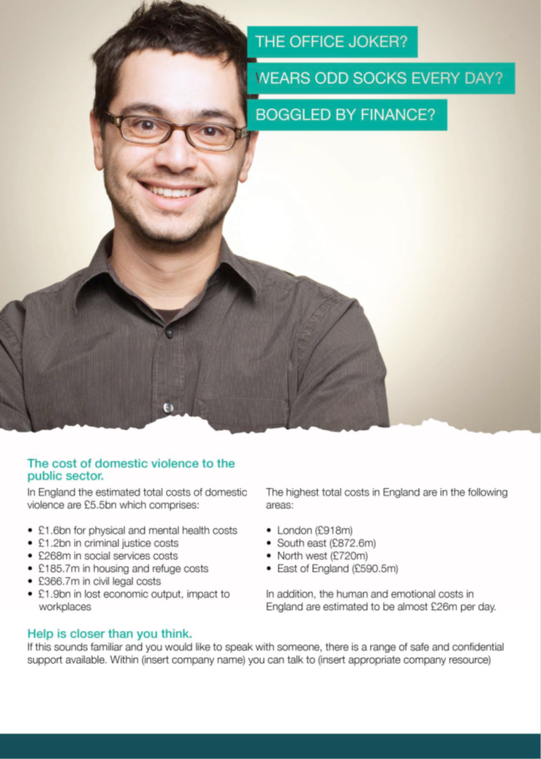
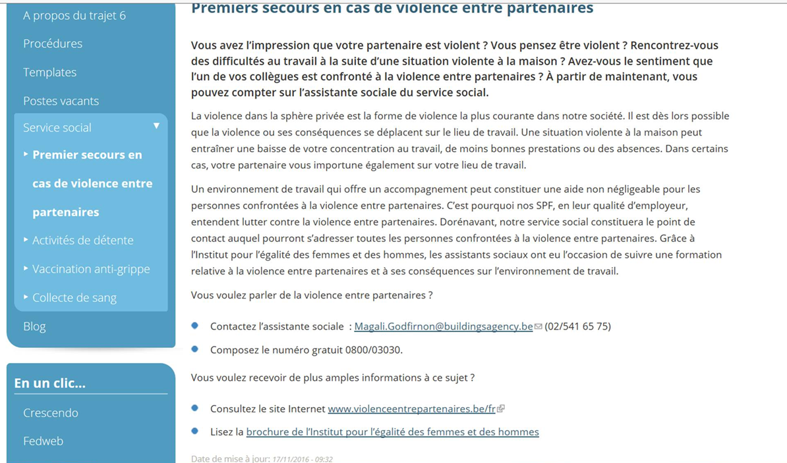
Informer et sensibiliser le personnel
  par ex. au moyen d’une campagne, d’affiches sur le lieu de travail, par le biais d’Intranet,…

Slide 17
Soutien ? = pas d’assistance
  Soutien informel axé sur la confidentialité
    Via syndicats, personnes de confiance, médecin d’entreprise, service social ?
Formation des personnes de contact au sein de l’environnement de travail
  par ex. Formation service social SPF Chancellerie
Matérial de soutien/renvoi
  Par ex. dépliants IEFH, plan sécurité,…
  www.violenceentrepartenaires.be
Notes:
Informele assistentie waar gericht wordt op vertrouwelijkheid.
Structuur voor informele assistentie en doorverwijzing
vakbonden ?
VP’n ?
bedrijfsartsen
bedrijfspsychologen
sociale diensten ?
Opleiding voor deze personen + materiaal voor doorverwijzing
materiaal voor opmaak van safety plan bij stalking

Slide 18
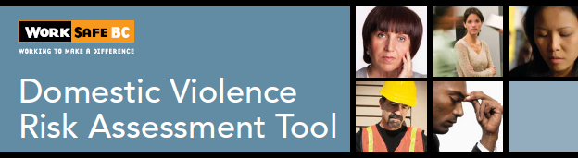
Analyse des risques ?
Congé payé ?
  Par ex. Paid leave law Province du Manitoba Canada
Horaires flexibles ?
  Par ex. Australie, FAIR WORK ACT 2009 - SECT 65 Requests for flexible working arrangements
  Droit visite médecin (Espagne)
Interruption de carrière?
- Lidl Espagne
Plan de réintégration
  Déjà possible dans le cadre de la législation belge actuelle
Soutien financier
  Via le service social ?
Suivi ?
  Approche en chaîne ?
Notes:
Risico-analyse kan via tools plaatsvinden. Bv. er is een tool in Canada, British colob
Reintegratie bestaat al in België na langdurige ziekte (check bij nancy), welke wet?

Slide 19
CONCLUSION
Tous les acteurs du monde du travail peuvent faire quelque chose.
Les employeurs et les syndicats sont des alliés.
Lancement en Belgique : intégration dans structures existantes
Approche axée sur :
PRÉVENTION secondaire
PROTECTION
SOUTIEN
PARTENARIAT
RÉINTÉGRATION
Protection contre le licenciement pour les victimes ? VeP et discrimination
Notes:
Belgie heeft reeds een goede structuur voor de ondersteuning en bescherming van werknemers, daarom moeten we samenzitten en nadenken over de mogelijkheden om dit in te bedden in bestaande structuren.
De verschillende pijlers kunnen we verkrijgen via verschillende acties. Bv. bescherming via wetgeving (bescherming voor daders maar ook bescherming tegen ontslag)
We willen hier opteren voor een traag proces en geleidelijk aan aftoetsen wat mogelijk is
Informeren en sensibiliseren over het onderwerp
Gerichte opleidingen
Eerstelijnsdoorverwijssystemen
Tools en instrumenten
Zoals in de voormiddag werd uitgelegd wordt gewerkt naar een norm over geweld tegen vrouwen en mannen in de wereld van werk. Hierin zal specifieke aandacht zijn voor partnergeweld afhankelijk van hoe het proces verloopt. Zij lieten ook onderzoeken uitvoeren en hieruit kwam naar voor dat ILO
Uit de eerste conclusie kwam het volgende voort:
“Domestic violence and other forms of violence and harassment are relevant to the world of work when they impact the workplace.”
“Collective agreements could address the effects of domestic violence. The workplace provides an entry point to mitigate the effects, and employers could be allies to address such violence, though they are not responsible for it. Clauses could, for example, include provision of support for and leave to victims, and connecting victims to community services. In the same vein, other forms of violence and harassment could be addressed. International framework agreements may also be a means to address violence and harassment in the world of work, including in global supply chains.”
Het Europees Project: onderzoeker jane Pillinger, Europees Verbond voor Vakverenigingen (ETUC)
Verschillende uitspraken van het Europees hof
→ uitspraken EHRM
→ feiten van huiselijk geweld schenden de mensenrechten en dus behoren geenszins tot de privésfeer

Slide 20
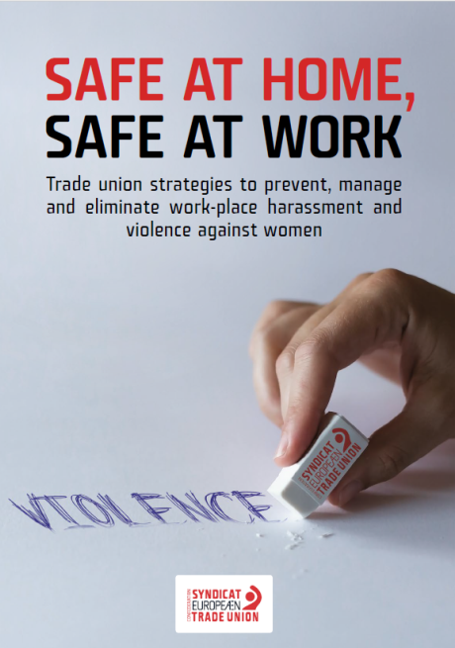
Infos complémentaires
Site Internet CARVE – guide pratique pour les entreprises : http://carve-daphne.eu/
Étude belge : http://www.pourlasolidarite.eu/sites/default/files/publications/files/ed-2015-carve-violences-be-frvf_0.pdf
Réseau Domestic violence@work : http://dvatworknet.org/
FPS 2011 - Quand les violences domestiques s’invitent sur le lieu de travail ou dans le processus d’insertion professionnelle : http://www.brudoc.be/opac_css/doc_num.php?explnum_id=680
Brochures de l’IEFH http://igvm-iefh.belgium.be/fr/publications

Slide 21
Merci pour votre attention !
http//igvm-iefh.belgium.be
Des questions ?
marijke.weewauters@igvm.belgie.be

Slide 22
Sources :
Confédération européenne des syndicats, 2017. SAFE AT HOME, SAFE AT WORK. Les stratégies syndicales pour prévenir, gérer et éliminer le harcèlement au travail et les violences faites aux femmes, consultation en ligne (https://www.etuc.org/sites/www.etuc.org/files/document/files/brochure_-_safe_at_home_-_fr_2_0.pdf).
Australian Bureau of Statistics (2012). Personal safety survey, Australia, consultation en ligne (http://www.abs.gov.au/ausstats/abs@.nsf/Lookup/4906.0Chapter7002012).
Conseil de l’Europe (2016). Encourager la participation du secteur privé et des médias à la prévention de la violence à l'égard des femmes et de la violence domestique : Article 17 de la Convention d'Istanbul, Bruxelles: Conseil de l’Europe.
Walby S., Allen J., Simmons J., (2004). Domestic violence, sexual assault and stalking: findings from the British Crime Survey, London: Home Office Research, Development and Statistics Directorate.
Wathen C. N., MacGregor J.C.D., MacQuarrie, B. J., Canadian Labour Congress (2014). Can Work be Safe, When Home Isn’t? Initial Findings of a Pan-Canadian Survey on Domestic Violence and the Workplace. Ontario: Centre of Research & Education on Violence Against Women and Children.
Psytel (2009). Estimation du coût des violences conjugales en Europe, consultation en ligne (http://www.psytel.eu/violences.php).
ILO(mai 2017 ): conference paper. http://www.ilo.org/ilc/ILCSessions/107/reports/reports-to-the-conference/WCMS_553577/lang--en/index.htm

